Slide 1





Aspectos administrativos, económicos y financieros en relación a las CEs
AITOR PÉREZ
aitor.perez@r2msolution.com

Slide 2


¿Qué vamos a ver hoy?
1
Sistema eléctrico tradicional y cambio de paradigma
2
Nuevos modelos de transición energética
3
Modelos de financiación
4
Evaluación financiera de proyectos

Slide 3
El sistema eléctrico tradicional y cambio de paradigma
¿Por qué es necesario un cambio de modelo energético?
¿Por qué es necesario un cambio de modelo energético?
¿Por qué es necesario un cambio de modelo energético?
¿Por qué es necesario un cambio de modelo energético?
¿Por qué es necesario un cambio de modelo energético?
¿Por qué es necesario un cambio de modelo energético?
¿Por qué es necesario un cambio de modelo energético?

Slide 4

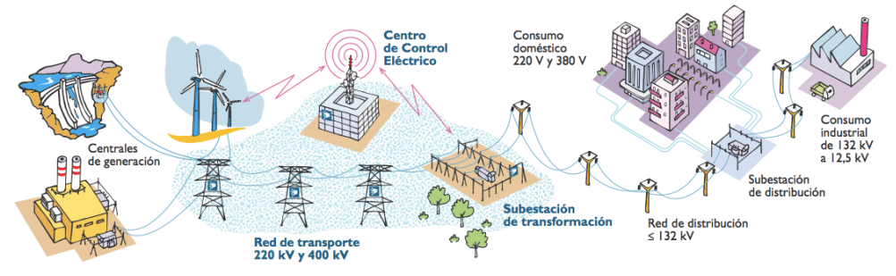
1. El sistema eléctrico tradicional y cambio de paradigma
1.1 El Sistema Eléctrico Tradicional
Producción
Transporte
Distribución
Comercialización
Consumo
Notes:
CAMINO DE LA ENERGÍA DESDE QUE SE PRODUCE HASTA QUE SE CONSUME
Producción: Consiste en la producción de energía eléctrica. Tradicionalmente grandes plantas, hidroeléctricas, ciclos combinados, centrales nucleares, grandes parques, etc
Transporte: transmisión de energía eléctrica en AT por todo el territorio. AT porque se reducen las pérdidas. Subestación
Distribución: transmisión de energía eléctrica MT y BT desde las redes de transporte (<220 kV), hasta los puntos de consumo.
Comercialización: las comercializadoras de energía eléctrica venden energía eléctrica a los consumidores y a otros sujetos según la normativa vigente.
Cada bloque tiene una serie de leyes y normas que hay que cumplir.
Producción y Comercialización están Mercado libre competencia.Todos los jugadores que cumplan requisitos pueden entrar a competir.
Mercado regulado: de acuerdo a la Ley del sector eléctrico 24/2013
Agentes económicos de mercado sin embargo funcionan de diferente manera.
La producción ingresos principalmente por venta de electricidad - Mercado a consumidor directo PPA (Power Purchase Agreement).
Transporte y distribución - otra normativa aplicable y circulares fijan el funcionamiento y la retribución de acuerdo a unos factores. Se hacen auditorías regulatorias para ver qué retribución reciben.
Comercializacion - Comercializadora compra energía en el mercado y la vende al consumidor final. Mercado pool, mercado a futuros, PPA, tener sus propias plantas,etc. Las empresas participan en el juego de comprar y vender energía eléctrica, ya sea en tiempo real (mercado pool), haciendo tratos para el futuro (mercado a futuros), firmando acuerdos a largo plazo (PPA) o incluso teniendo sus propias fuentes de energía.

Slide 5

1. El sistema eléctrico tradicional y cambio de paradigma
1.2 Los Agentes del sistema
Producción
Transporte
Distribución
Comercialización
Régimen de Libre Competencia
Dominado Principalmente por las grandes eléctricas
Oligopolio

Slide 6

1. El sistema eléctrico tradicional y cambio de paradigma
1.2 Los Agentes del sistema
Producción
Transporte
Distribución
Comercialización
Operador del Sistema Eléctrico
Gestor de las redes de transporte
Monopolio

Slide 7
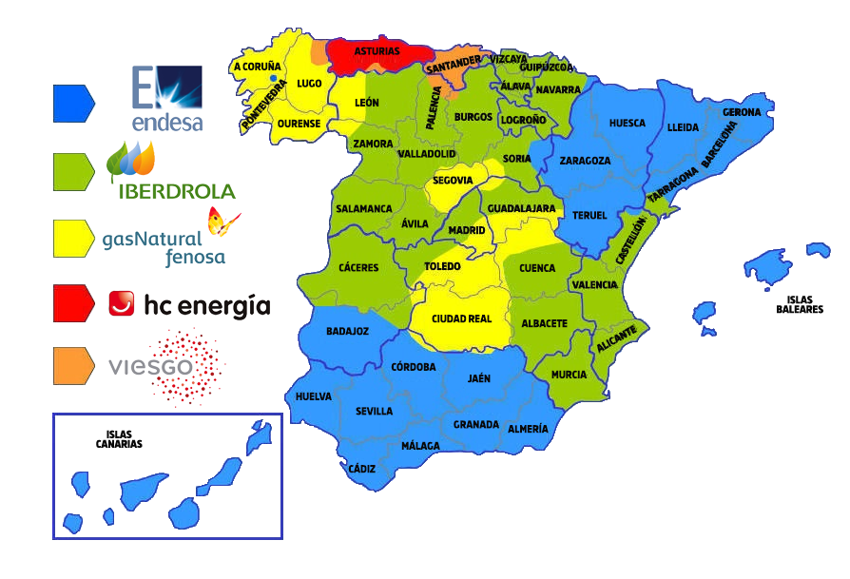


1. El sistema eléctrico tradicional y cambio de paradigma
1.2 Los Agentes del sistema
Producción
Transporte
Distribución
Comercialización
Principalmente dominado por las Grandes Eléctricas
Oligopolio
Empresas propietarias de las redes
Total de entorno a 300 distribuidoras
Notes:
TAMBIEN HAY COOPERATIVAS QUE TIENEN PARTE DE LA RED - ALGINET
E-Redes (EDP): Está presente en Asturias, el sur de la Comunidad de Madrid, Alicante, Valencia, Zaragoza, Huesca y Barcelona.
Viesgo: Abastece Cantabria y parte de Asturias, Galicia, Palencia y Burgos.
I-DE (Iberdrola): Se encuentra en Castilla y León (a excepción de Segovia), País Vasco, La Rioja, Navarra, Comunidad Valenciana, Región de Murcia, Cáceres y parte de Badajoz, Castilla-La Mancha y la Comunidad de Madrid.
UFD (Naturgy): Abarca Galicia, parte de la Comunidad de Madrid, de Castilla-La Mancha y de Castilla y León, incluyendo Segovia.
E-Distribución (Endesa): Se ocupa de la distribución en Andalucía, Aragón, Baleares, Canarias, Cataluña, Ciudad Autónoma de Ceuta, parte de Extremadura, de Soria y de Navarra.

Slide 8
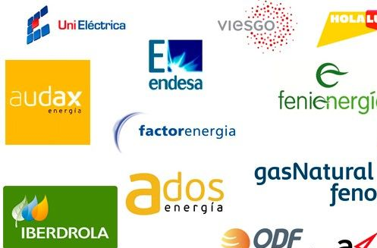



1. El sistema eléctrico tradicional y cambio de paradigma
1.2 Los Agentes del sistema
Producción
Transporte
Distribución
Comercialización
Régimen de Libre competencia
Comercializadoras de Referencia
Comercializadoras en Mercado Libre
Notes:
C. Referencia - CUMPLIR REQUISITOS: parecido a las grandes pero tienen otros nombres ( Energia XXI Endesa, Curenergia iberdrola, etc) número limitado menos de 10.
C. Libre:
Fácil entrar y darse de alta como comercializadora.
Pero no es un negocio fácil de sostener: músculo financiero, liquidaciones, adelanto de capital, bajos márgenes….
Muchas pequeñas.
Muchas comercializadoras han cerrado a causa de la subida de precios.

Slide 9

1. El sistema eléctrico tradicional y cambio de paradigma
1.3 El mercado eléctrico
Producción
Transporte
Distribución
Comercialización
Cliente
Mercado Mayorista
POOL
Mercado Minorista
Venta de electricidad
Compra
Venta
Compra
Notes:
C. Referencia - CUMPLIR REQUISITOS: parecido a las grandes pero tienen otros nombres ( Energia XXI Endesa, Curenergia iberdrola, etc) número limitado menos de 10.
C. Libre:
Fácil entrar y darse de alta como comercializadora.
Pero no es un negocio fácil de sostener: músculo financiero, liquidaciones, adelanto de capital, bajos márgenes….
Muchas pequeñas.
Muchas comercializadoras han cerrado a causa de la subida de precios.

Slide 10

1. El sistema eléctrico tradicional y cambio de paradigma
1.2 Los agentes del sistema
Producción
Transporte
Distribución
Comercialización
Cliente
Escoge su comercializadora
Cliente pasivo
Paga la factura de la luz
Notes:
C. Referencia - CUMPLIR REQUISITOS: parecido a las grandes pero tienen otros nombres ( Energia XXI Endesa, Curenergia iberdrola, etc) número limitado menos de 10.
C. Libre:
Fácil entrar y darse de alta como comercializadora.
Pero no es un negocio fácil de sostener: músculo financiero, liquidaciones, adelanto de capital, bajos márgenes….
Muchas pequeñas.
Muchas comercializadoras han cerrado a causa de la subida de precios.

Slide 11
1. El sistema eléctrico tradicional y cambio de paradigma
1.4 Las facturas eléctricas
Cambio de tarifa
Cambio en las tarifas eléctricas con la circular 3/2020 (Tarifas TD)
Entraron en vigor en el verano de 2021
¿Cuáles fueron los cambios principales?
Todos los consumidores pasaron a tener un peaje con discriminación horaria en los términos de potencia y energía.
Aumentó la diferencia de precios entre los periodos de punta y valle, tanto de potencia como de energía.
Se redujo el peso en la factura del componente fijo y se da más peso al variable
Se potenció el cambio en el patrón de uso de la energía para reducir la factura. Desplazamiento de consumos.
Favoreció al autoconsumo (las horas de sol corresponden con las horas más caras).
Favoreció la recarga nocturna del vehículo eléctrico (periodos más económicos).

Slide 12
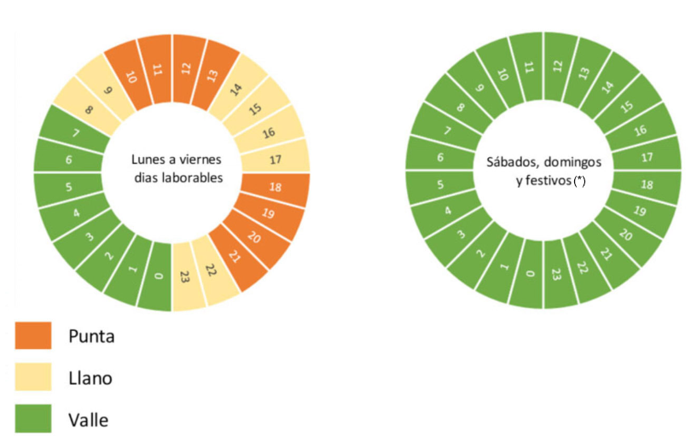
1. El sistema eléctrico tradicional y cambio de paradigma
1.4 Las facturas eléctricas
Tarifa 2.0 TD
2 periodos de potencia
3 periodos de energía

Slide 13
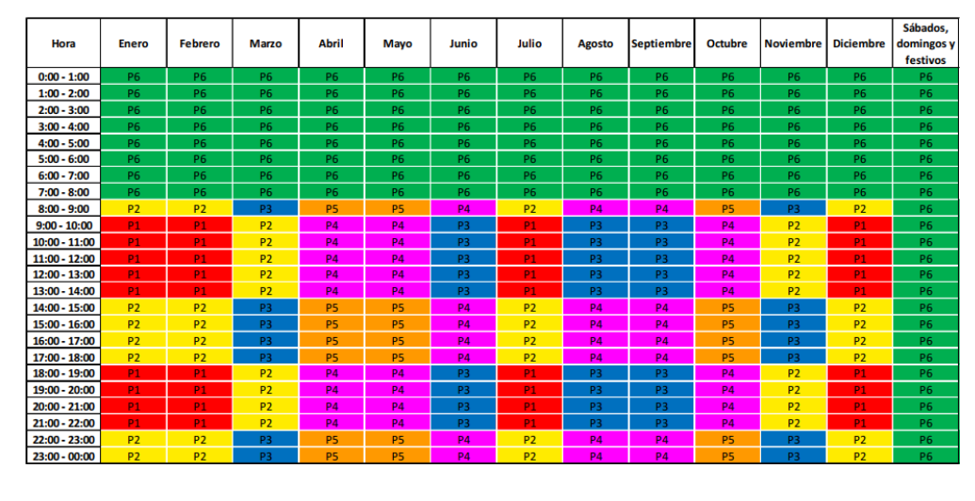
1. El sistema eléctrico tradicional y cambio de paradigma
1.4 Las facturas eléctricas
Tarifa 3.0 TD
6 periodos de potencia
6 periodos de energía

Slide 14
1. El sistema eléctrico tradicional y cambio de paradigma
1.4 Las facturas eléctricas
Tarifa 6.X TD
6 periodos de potencia
6 periodos de energía
Notes:
Con 6.X nos referimos a 6.1, 6.2, 6.3, 6.4 y 6.5

Slide 15
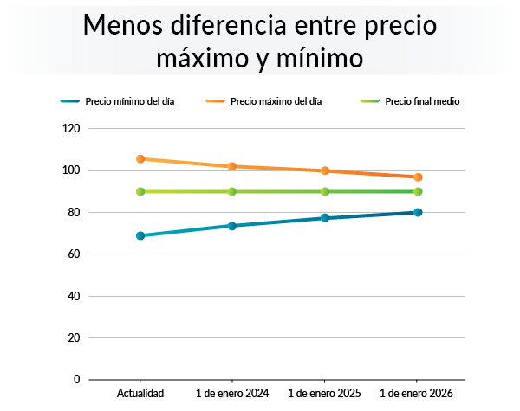
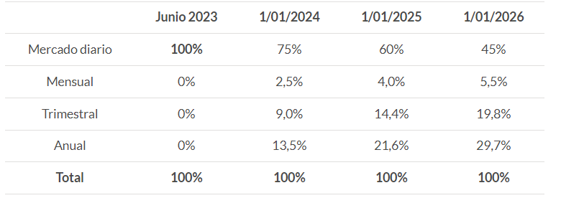
1. El sistema eléctrico tradicional y cambio de paradigma
1.4 Las facturas eléctricas
Tarifa PVPT 2024
Notes:
PVPT: Precio voluntario para el Pequeño Consumidor
A un sistema para determinar el precio de la luz implantado por el Gobierno para todos los clientes del mercado eléctrico regulado. Su mayor particularidad es la manera en la que se calcula el precio de producción de la electricidad.
Es una tarifa de discriminación horaria y precio variable. Es decir, el precio del kWh de electricidad cambia para cada hora de cada día. Por lo tanto, su precio está sometido a la volatibilidad del mercado eléctrico, según la oferta y la demanda entre las compañías generadoras de energía y las comercializadoras que venden esa energía al consumidor.
https://www.endesa.com/es/blog/blog-de-endesa/luz/pvpc-tarifa-regulada

Slide 16
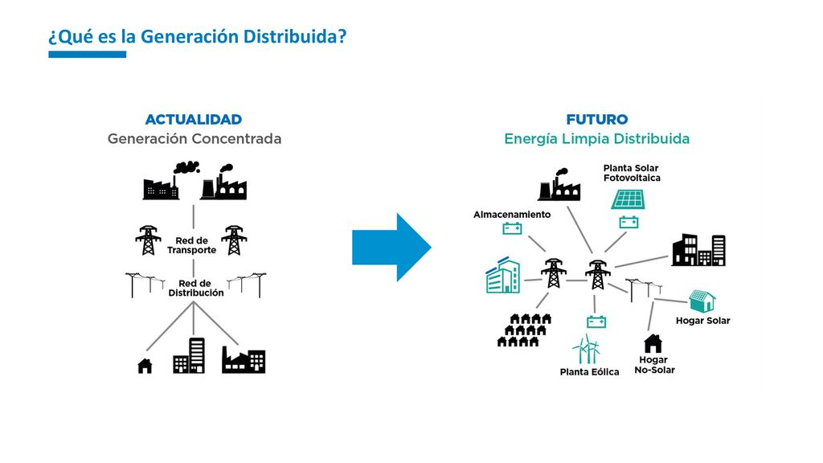
1. El sistema eléctrico tradicional y cambio de paradigma
1.5 Cambio de paradigma: GENERACIÓN DISTRIBUIDA
Sistema Centralizado Tradicional
Sistema descentralizado y distribuido

Slide 17
1. El sistema eléctrico tradicional y cambio de paradigma
1.5 Cambio de paradigma: GENERACIÓN DISTRIBUIDA
Sistema Centralizado Tradicional
Sistema descentralizado y distribuido
Descentralizado
Inclusivo
Nuevos Actores
Pequeños Actores
Energías Renovables
Autoconsumo
Vehículo eléctrico
Prosumidores
Clientes activos
Comunidades Energéticas
Digitalización, flexibilidad de la demanda, etc.
Centralizado
Lineal
Actores Establecidos
Consumidores
Cliente pasivo

Slide 18
1. El sistema eléctrico tradicional y cambio de paradigma
1.5 Cambio de paradigma: GENERACIÓN DISTRIBUIDA
Sistema Centralizado Tradicional
Sistema descentralizado y distribuido
Descentralizado
Inclusivo
Nuevos Actores
Pequeños Actores
Energías Renovables
Autoconsumo
Vehículo eléctrico
Prosumidores
Clientes activos
Comunidades Energéticas
Digitalización, flexibilidad de la demanda, etc.
Centralizado
Lineal
Actores Establecidos
Consumidores
Cliente pasivo
TRANSICIÓN ENERGÉTICA

Slide 19
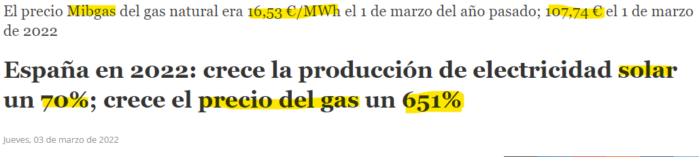
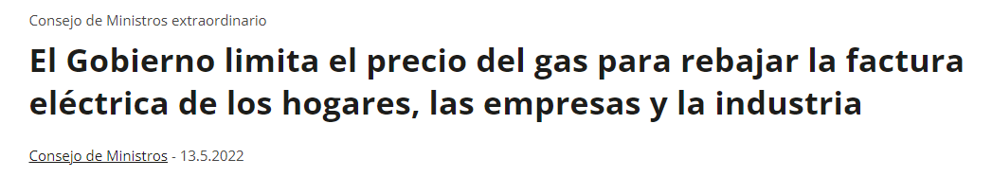
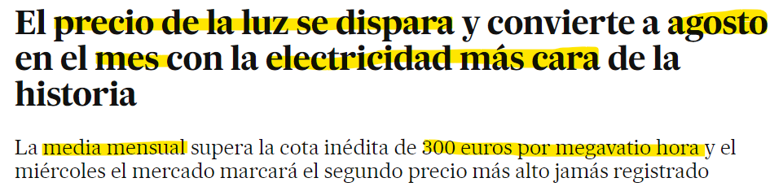
1. El sistema eléctrico tradicional y cambio de paradigma
1.6 El efecto de mercado
Notes:
MOSTRAR ALGUNOS TITULARES PARA ENTENDER POR QUÉ ES CADA VEZ MÁS NECESARIA
GAS - SU EFECTO EN EL PRECIO DEL MERCADO POOL POR LOS CICLOS COMBINADOS

Slide 20
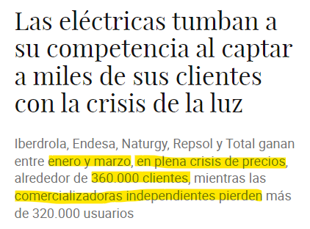
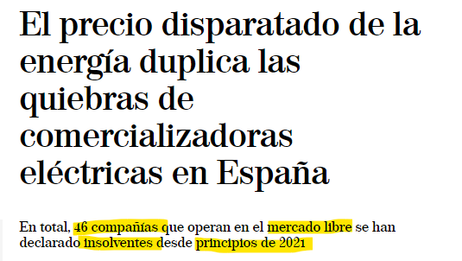
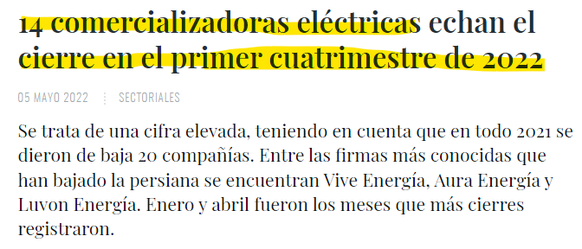
1. El sistema eléctrico tradicional y cambio de paradigma
1.6 El efecto de mercado

Slide 21
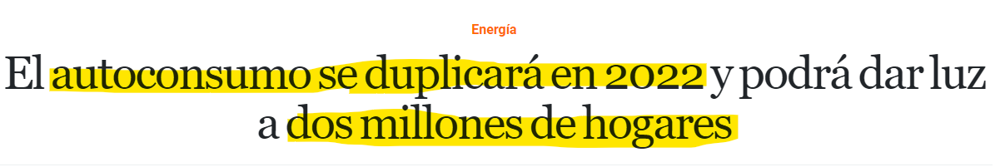
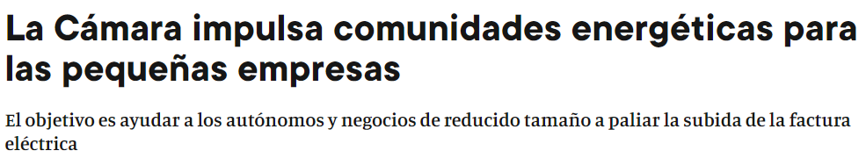
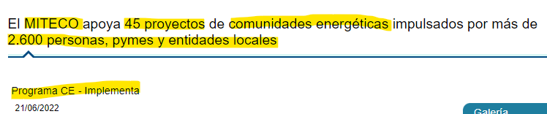
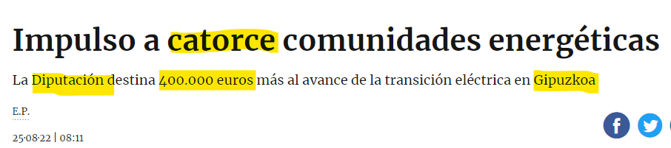
1. El sistema eléctrico tradicional y cambio de paradigma
1.6 El efecto de mercado
Notes:
EN CONTRAPRESTACION TAMBIEN OTRAS NOTICIAS - CAUSA EFECTO

Slide 22
1. El sistema eléctrico tradicional y cambio de paradigma
1.7 ¿Qué hacemos?
Las Comunidades Energéticas
y el autoconsumo
NO son la solución

Slide 23
1. El sistema eléctrico tradicional y cambio de paradigma
1.7 ¿Qué hacemos?
Pero….
SI son PARTE de la SOLUCIÓN

Slide 24
Nuevos modelos de la transición energética
¿Por qué es necesario un cambio de modelo energético?
¿Por qué es necesario un cambio de modelo energético?
¿Por qué es necesario un cambio de modelo energético?
¿Por qué es necesario un cambio de modelo energético?
¿Por qué es necesario un cambio de modelo energético?
¿Por qué es necesario un cambio de modelo energético?
¿Por qué es necesario un cambio de modelo energético?

Slide 25
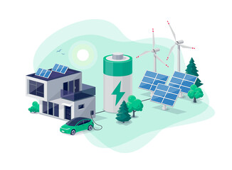
2. Nuevos modelos de la transición energética
2.1 Comunidades energéticas
Prosumidores
Social
Autoconsumo
Energías Renovables
Vehículo Eléctrico
Consumidor en el centro
Nuevos Actores
Comunidades Energéticas
Notes:
Uno de los nuevos modelos de la transición son las comunidades energéticas.
Aglutinan todos los conceptos como:

Slide 26



2. Nuevos modelos de la transición energética
2.1 Comunidades energéticas
Implicaciones y propuesta de valor
Descentralización de la producción de energía
Mayor integración de renovables
Consumo de energía local
Nuevos actores
Nuevos agentes económicos
Nuevos puestos de trabajo y fijación de empleo
Fijación de la población en el territorio
Impulso a las actividades productivas locales
Administraciones locales y pobreza energética
Acceso a la energía a un precio justo…
Notes:
Ayuda al reto demográfico
Ayuda a luchar contra la pobreza energética
Implicar a las administraciones locales

Slide 27










2. Nuevos modelos de la transición energética
2.2 ¿Quién es Quién en una Comunidad Energética?
Productor
Prosumidor
Consumidores
Comercializadora
Facilitadores
Titular de almacenamiento
Gestor de la Comunidad
Inversores
Gestor energético

Slide 28
2. Nuevos modelos de la transición energética
2.3 Actores de las CE
Productores
Responsabilidades | Flujo de ingresos | Flujo gastos
Venta de electricidad por un periodo acordado a un coste acordado a través de un acuerdo bilateral. | Venta de electricidad | Inversión y gastos de O&M de su planta

Slide 29
2. Nuevos modelos de la transición energética
2.3 Actores de las CE
Prosumidor
Responsabilidades | Flujo de ingresos | Flujo gastos
Consume energía Produce energía | Ingresos por la venta de energía de su planta a la CE Reducción en factura por energía no consumida de red Compensación de excedentes | Paga la factura eléctrica (por la parte de energía que consume que no autoproduce)

Slide 30
2. Nuevos modelos de la transición energética
2.3 Actores de las CE
Consumidores
Responsabilidades | Flujo de ingresos | Flujo gastos
Consume energía | - | Paga la factura eléctrica por la energía consumida

Slide 31
2. Nuevos modelos de la transición energética
2.3 Actores de las CE
Facilitadores
Responsabilidades | Flujo de ingresos | Flujo gastos
Ponen a disposición cubiertas, suelos u otras infraestructuras para la instalación de nueva generación renovable. Asegurar el buen estado del espacio o infraestructura en alquiler | Retribución en concepto de alquiler Donación gratuita | -
Notes:
POR EJEMPLO UN AYUNTAMIENTO
PUEDEN DARLO DE MANERA ALTRUISTA SIN ESPERAR NADA A CAMBIO

Slide 32
2. Nuevos modelos de la transición energética
2.3 Actores de las CE
Gestor de la Comunidad
Responsabilidades | Flujo de ingresos | Flujo gastos
Entidad responsable de la gestión integral de la CE | Ingresos por el servicio aportado a la comunidad | Personal
Notes:
MUCHAS VECES LA GESTIÓN SE HACE DESDE LA PROPIA ENTIDAD: GRUPO MOTOR O PERSONA IMPULSORA
EN FUNCIÓN DEL TIPO DE ENTIDAD PUEDE O NO RECIBIR INGRESOS

Slide 33
2. Nuevos modelos de la transición energética
2.3 Actores de las CE
Gestor energético
Responsabilidades | Flujo de ingresos | Flujo gastos
Gestionar y optimizar los flujos energéticos dentro de la comunidad | Ingresos por el servicio aportado a la comunidad | Plataforma de gestión energética Personal

Slide 34
2. Nuevos modelos de la transición energética
2.3 Actores de las CE
Inversores
Responsabilidades | Flujo de ingresos | Flujo gastos
Invertir en la comunidad | Rentabilidad de la inversión | Inversión inicial

Slide 35
2. Nuevos modelos de la transición energética
2.3 Actores de las CE
Titular de almacenamiento
Responsabilidades | Flujo de ingresos | Flujo gastos
Realizar arbitraje energético | Ingresos por venta de energía | Compra de energía para el arbitraje, tanto de la red como de la producida dentro de la comunidad

Slide 36
2. Nuevos modelos de la transición energética
2.3 Actores de las CE
Comercializadora
Responsabilidades | Flujo de ingresos | Flujo gastos
Proporcionar la energía que no es producida dentro de la CE Facturación a usuarios Gestionar PPAs con productores Peer-2-Peer trading | Venta de electricidad a la CE | Aprovisionamientos de energía, costes de operación
Notes:
GESTIONAR LOS INTERCAMBIOS ENTRE PARES (Peer-2-Peer trading)

Slide 37
Modelos de financiación
¿Por qué es necesario un cambio de modelo energético?
¿Por qué es necesario un cambio de modelo energético?
¿Por qué es necesario un cambio de modelo energético?
¿Por qué es necesario un cambio de modelo energético?
¿Por qué es necesario un cambio de modelo energético?
¿Por qué es necesario un cambio de modelo energético?
¿Por qué es necesario un cambio de modelo energético?

Slide 38
3. Modelos de financiación
3.1 Modelos de financiación
Financiación privada
Financiación pública
Financiación colectiva (plataformas “crowdfunding” y “crowdlending”)
Líneas de subvenciones
Inversión inversión propia
Inversores externos
Notes:
¿Qué es lo que hay que financiar?
Activos
Costos de operación (costo recurrente)

Slide 39


3. Modelos de financiación
3.1 Modelos de financiación
Financiación privada
Bancos o fondos de inversión interesados en proyectos sociales o proyectos sostenibles
Empresas de Servicios Energéticos

Slide 40
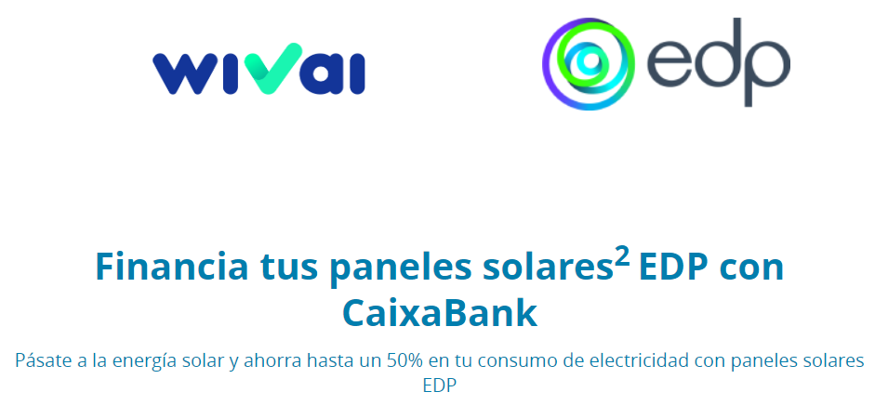
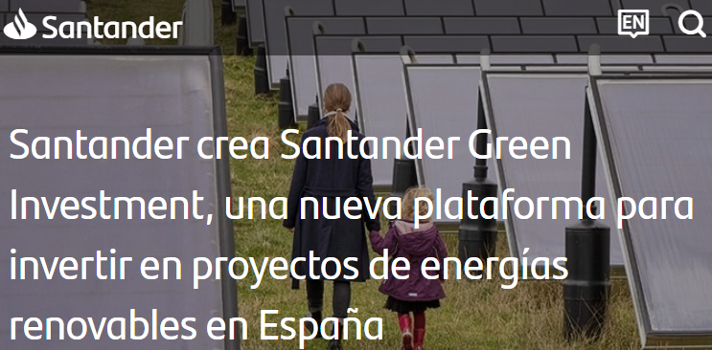

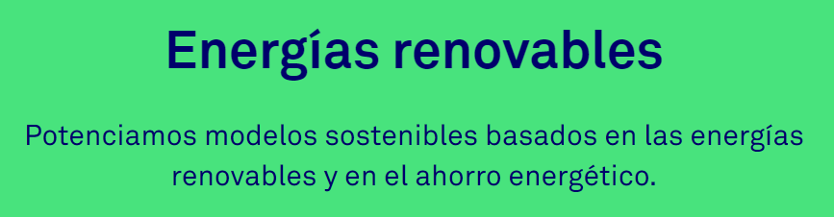

3. Modelos de financiación
3.1 Modelos de financiación
Ejemplos financiación privada: Bancos
Notes:
Santander: La sociedad ha tomado ya participaciones en 9 proyectos de tecnología solar fotovoltaica y eólica en España que suman una potencia total de aproximadamente 500 MW.
Casi toda la banca tradicional financia proyectos de renovables:
La banca recoge el guante de la transición ecológica --- viendo que es un negocio rentable y apoyado por políticas públicas a nivel europeo
Dentro de la banca, muchos tipos:
Grandes bancos Santander, BBVA, Caixabank
Banca solidaria - banca ética
DIFERENCIAS ENTRE AMBOS: Políticas de reinversión, tipo de proyectos que financian, etc..
En cuanto a las comunidades energéticas…
La bankabilidad de los proyectos se revisa en base a los análisis financieros (flujos de caja, etc)
Esto que hablamos es para renovables, no tanto para CE
Si no se demuestra la sostenibilidad financiera (incluida la solvencia de los promotores) no se financia el proyecto..

Slide 41
3. Modelos de financiación
3.1 Modelos de financiación
Financiación privada: ESEs
Una empresa de servicios energéticos (ESE)
Se encarga de la gestión integral de las instalaciones de energía
Asume el desembolso inicial de los equipos y su instalación
Con los ahorros obtenidos se paga el servicio
Vende al usuario la energía que suministra
Proyectos de Eficiencia Energética (ej. cambio de ventanas)
Proyectos de generación renovable
Cerca de 3.000 empresas ESEs inscritas en el registro (pag. web IDAE)

Slide 42

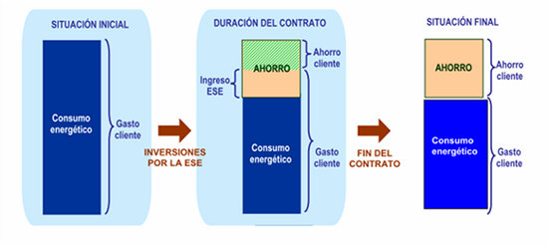
3. Modelos de financiación
3.1 Modelos de financiación
Financiación privada: ESEs
En función de la tipología de trabajo se utilizará un modelo de negocio u otro:
Reparto de ahorro
ESE hace la inversión inicial en activos
Se firma un contrato de X años
Los ahorros se reparten entre la ESE y el cliente
Rentabilidad depende del ahorro final generado al cliente
Cuando finaliza el contrato los activos pasan a ser parte del cliente

Slide 43
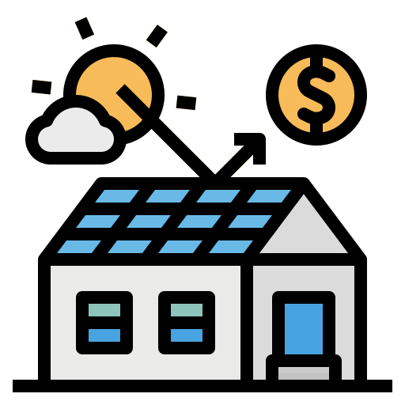
3. Modelos de financiación
3.1 Modelos de financiación
Financiación privada: ESEs
En función de la tipología de trabajo se utilizará un modelo de negocio u otro:
Venta de Energía PPA (venta de energía)
ESE hace la inversión inicial en activos de generación
Se firma un contrato de X años
Se hace un contrato PPA entre las partes
La ESE recibe ingresos por venta de energía y recupera inversión + rentabilidad
El usuario fija sus costes de aprovisionamiento de electricidad a largo plazo
Cuando finaliza el contrato los activos pasan a ser parte del cliente
Notes:
PPA: Power Purchase agreement

Slide 44
3. Modelos de financiación
3.1 Modelos de financiación
Financiación pública
Dedicar parte de los presupuestos para proyectos sostenibles y de energías renovables:
¿Como?
Vía LICITACIONES PÚBLICAS
Cargo a sus presupuestos
Previa financiación con programas de ayudas
Notes:
Cuando hay administraciones públicas (gobiernos locales) como promotores, pueden sacar licitaciones.
Instalación de activos de generación
Previamente financiado (RD477)
Con cargo a sus presupuesto
Asistencias técnicas, diseños, dimensionados, etc.

Slide 45
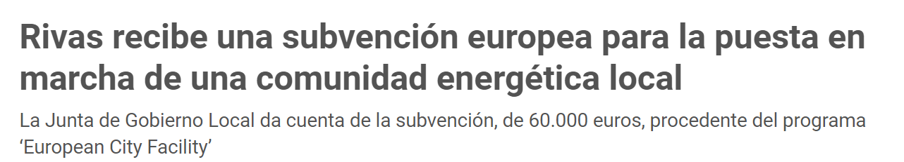
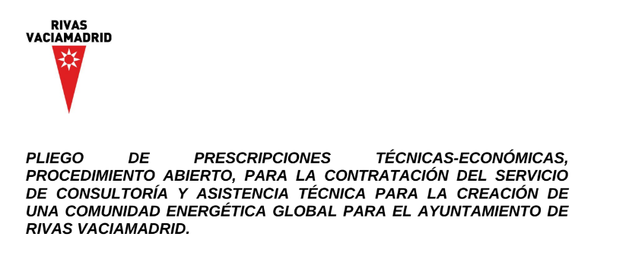

3. Modelos de financiación
3.1 Modelos de financiación
Financiación pública: Ejemplo de estudios para desarrollar CEs
Notes:
El EUCF (Mecanismo para las Ciudades Europeas) es un mecanismo respaldado por el marco de Horizonte 2020, que ayuda a las ciudades a financiar proyectos para alcanzar sus objetivos climáticos: desde la integración de las energías eficiencia y construcción de comunidades. Este proyecto de financiación europea ayudará a los municipios a financiar iniciativas locales y el desarrollo de las energías renovables. Los proyectos energéticos comunitarios formarán parte de las iniciativas financiadas por este proyecto institucional.

Slide 46







3. Modelos de financiación
3.1 Modelos de financiación
Financiación alternativa
Plataforma de financiación colectiva para micro inversores
(plataformas “crowdfunding” y “crowdlending”)
Notes:
Financiamiento colectivo (“crowdfunding”) para realizar proyectos sociales y renovables basados en la suma de pequeños inversores. En este modelo las personas prestan pequeñas cantidades de dinero a una empresa a cambio de un retorno financiero estipulado en un contrato de préstamo. Se centran en impulsar proyectos con impacto positivo. En el “crowdlending” se espera un interés adicional.
Fundeen: Plataforma FinTech que permite a los ciudadanos interesados invertir en proyectos medioambientalmente sostenibles y recibir beneficios de sus inversiones; a la vez los proyectos consiguen financiación sin tener que recurrir a las fórmulas de financiación tradicionales.
Ecrowd: Plataforma de Financiación Participativa ciudadana (PFP) que opera con licencia de la CNMV, y que está especializada en el trámite de préstamos colectivos para instalaciones de energías renovables y obras de rehabilitación energética de edificios de empresas, comunidades de propietarios y ayuntamientos. Primera en establecer un protocolo de financiación 4 con el IDAE.

Slide 47
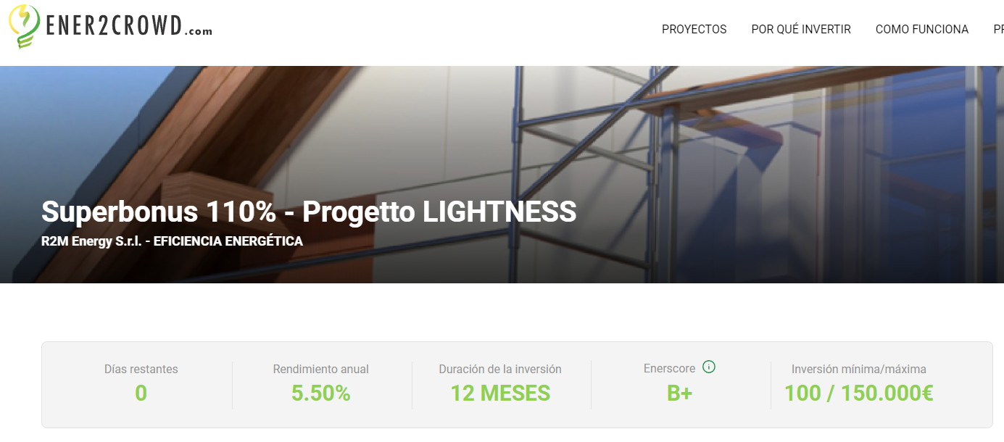
3. Modelos de financiación
3.1 Modelos de financiación
Financiación alternativa: Ejemplo
Aislamiento térmico
Almacenamiento
FV
Cambio de ventanas
Solar térmica
Rotura de puentes térmicos
Pantallas para ventanas
Notes:
PROYECTO LIGHTNESS
Se financian actividades de renovación (listado a la derecha) y instalación FV.
Se montará una CE en el edificio.
Se abrió la campaña a gente del edificio y gente del proyecto, y luego a externos.

Slide 48
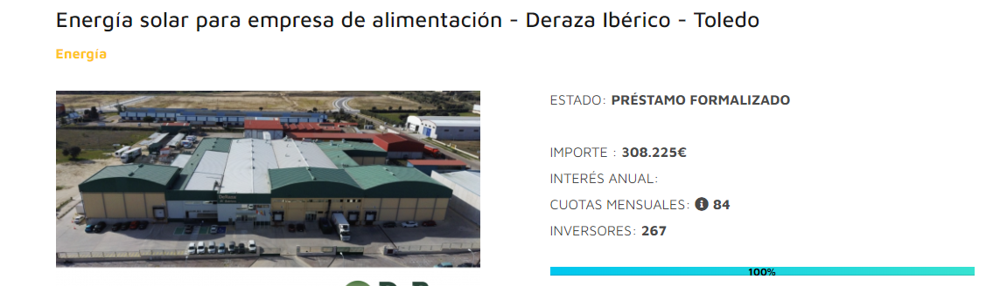
3. Modelos de financiación
3.1 Modelos de financiación
Financiación alternativa: Ejemplo
Notes:
Resumen del proyecto a financiar:
Instalación de autoconsumo fotovoltaico de 521,55 kWp para DERAZA IBÉRICO, empresa de productos cárnicos de Talavera de la Reina (Toledo).
Garantías del préstamo colectivo:
Este préstamo colectivo cuenta con la garantía personal ilimitada de la sociedad solicitante, DERAZA IBÉRICO, S.L.,
¿Qué hay que hacer para participar en este préstamo colectivo?:
- Regístrate gratis en la web de Ecrowd y sube una copia de tu DNI (o NIE + pasaporte), vigente y por las dos caras, en formato .pdf o .jpg, en el apartado "Mi perfil". Si ya estabas registrad@, entra en tu cuenta de Ecrowd.
- Infórmate de los detalles del funcionamiento del préstamo colectivo (intereses, plazos, riesgos y cuotas) en el apartado "Operativa de inversión" del proyecto.
- Infórmate sobre la empresa solicitante en el apartado "Promotor" y sobre las personas que la gestionan en el apartado "equipo gestor".
- Decide el importe de tu inversión y la modalidad con la que hacer la aportación de los fondos.

Slide 49



3. Modelos de financiación
3.1 Modelos de financiación
Programas de financiación europeos
Instrumentos financieros de la Comisión Europea
Horizonte Europa: Programa Marco Europeo proyectos I+D
Financia el 100% a entidades públicas, organizaciones, universidades, NGOS, municipalidades
Empresas entre un 60 y 100%
Financia activos innovadores
CE como proyecto Piloto
LIFE
Programas INTERREG: Se centra en autoridades locales y regiones
Desarrollo de proyectos locales que tengan un fuerte impacto en los municipios y en la cohesión del territorio.
Notes:
HORIZONTE EUROPA: Programa marco Europeo que financia proyectos de I+D
Financia el 100% a entidades públicas, organizaciones, universidades, NGOS, municipalidades.
Empresas depende entre un 60 y 100%.
¿Que se financia? No placas tradicionales, pero si financian cosas innovadoras, medidores, plataforma de gestión, smart gateways, baterías, etc - COSAS INNOVADORAS*
PLACAS CROWDFUNDING Y RESTO.
La comunidad energética como PILOTO EUROPEO*** (Siendo figura jurídica puede ser beneficiario del EU project)
El programa LIFE busca la creación de capacidades y la demostración en diversos temas relacionados con el medio ambiente y el clima. LIFE también está programa.
Interreg es un programa europeo gestionado en regiones de Europa. INTERREG se centra en general en las autoridades locales y las regiones. Apoya el desarrollo de proyectos locales que tengan un fuerte impacto en los municipios y en la cohesión del territorio. Esto hace que este programa sea muy adecuado para las comunidades energéticas. El proceso de solicitud es un poco más ligero y está mejor apoyado por las secretarías regionales, pero la tasa de cofinanciación es inferior a la de LIFE.
En general el proceso de solicitud se simplifica para las organizaciones más pequeñas (comunidades energéticas) gracias a la secretaría nacional que apoya el desarrollo de la propuesta.

Slide 50
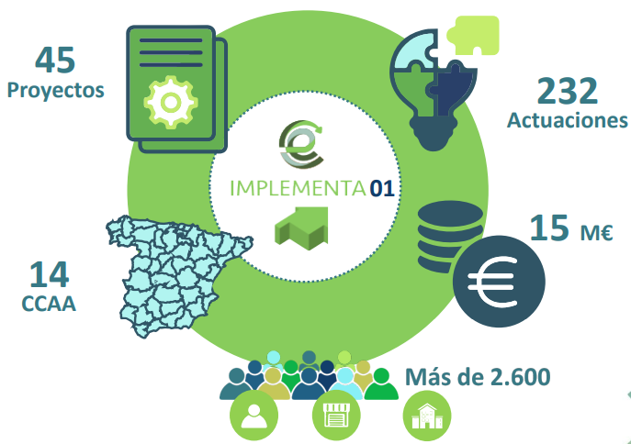
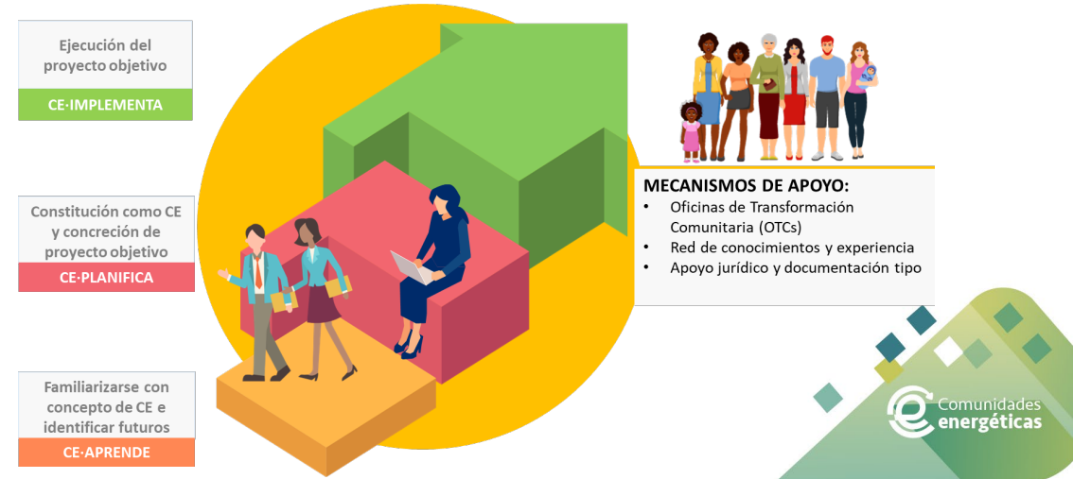
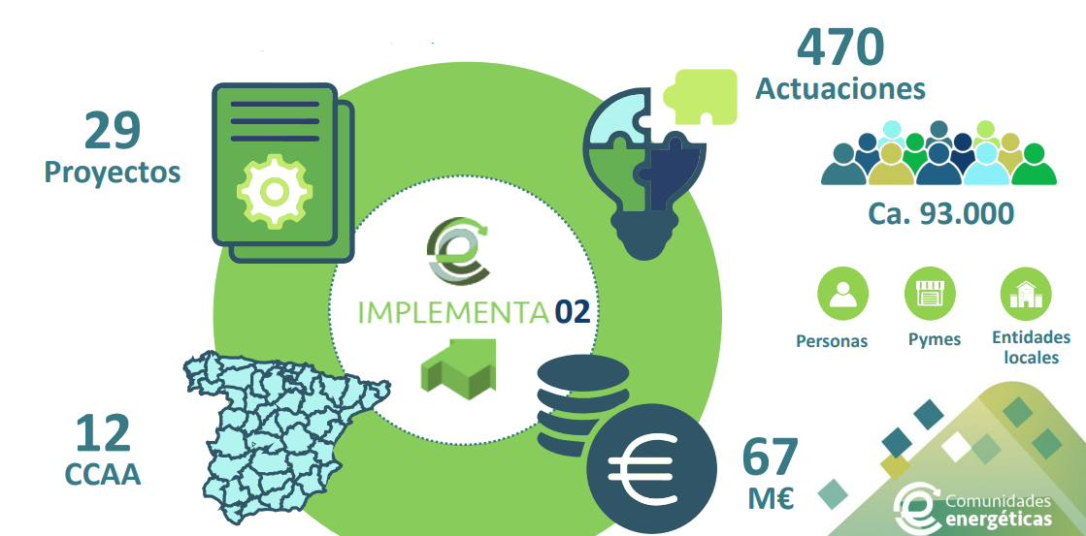
3. Modelos de financiación
3.1 Modelos de financiación
Programas de financiación nacionales
Notes:
Paquete CE específico para comunidades energéticas con 100 M€
Anunciado en Septiembre de 2021 (Evento en Crevillent)
De momento se ha lanzado el CE-Implementa (dos rondas y 4 convocatorias) y el CE-Oficinas

Slide 51
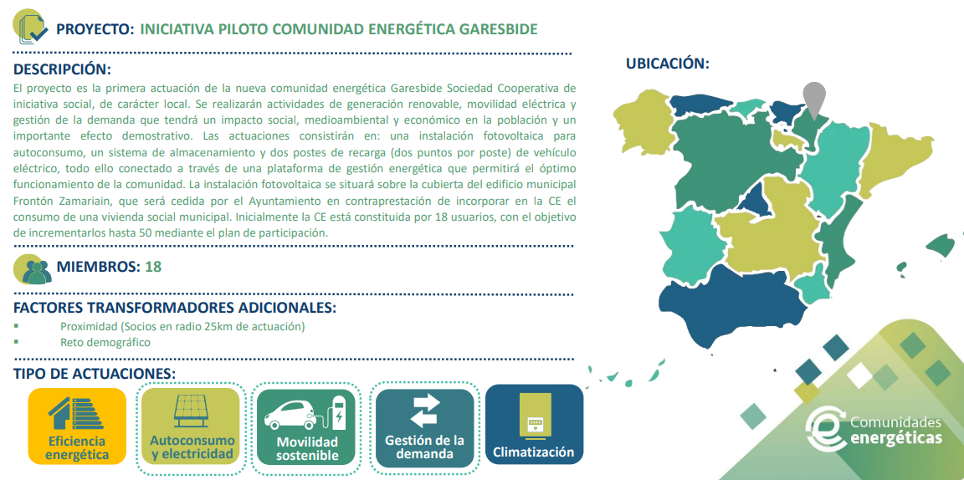
3. Modelos de financiación
3.1 Modelos de financiación
Ejemplos programas de financiación nacionales

Slide 52
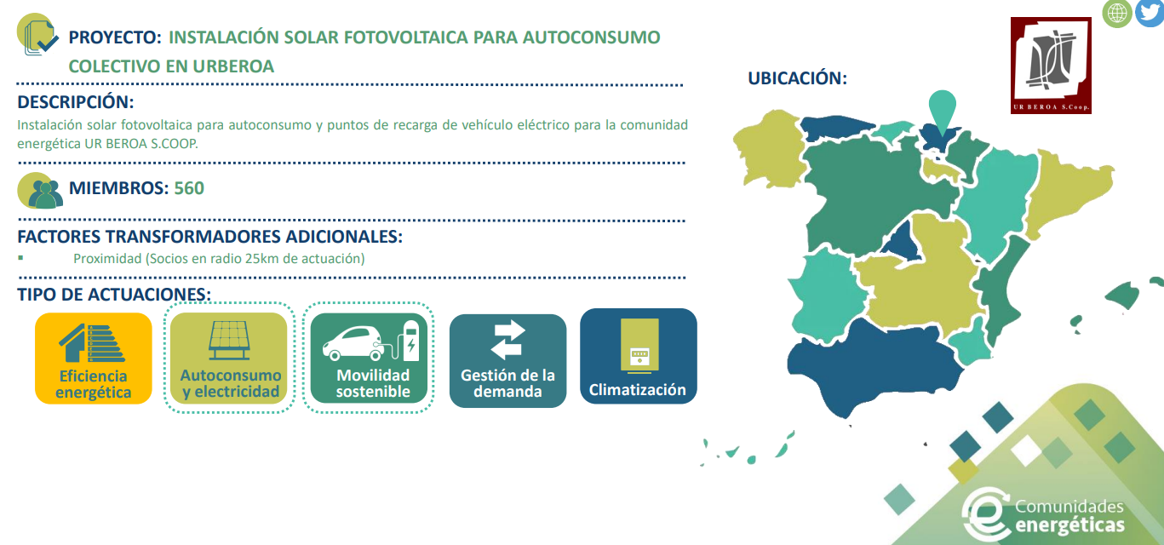
3. Modelos de financiación
3.1 Modelos de financiación
Ejemplos programas de financiación nacionales

Slide 53
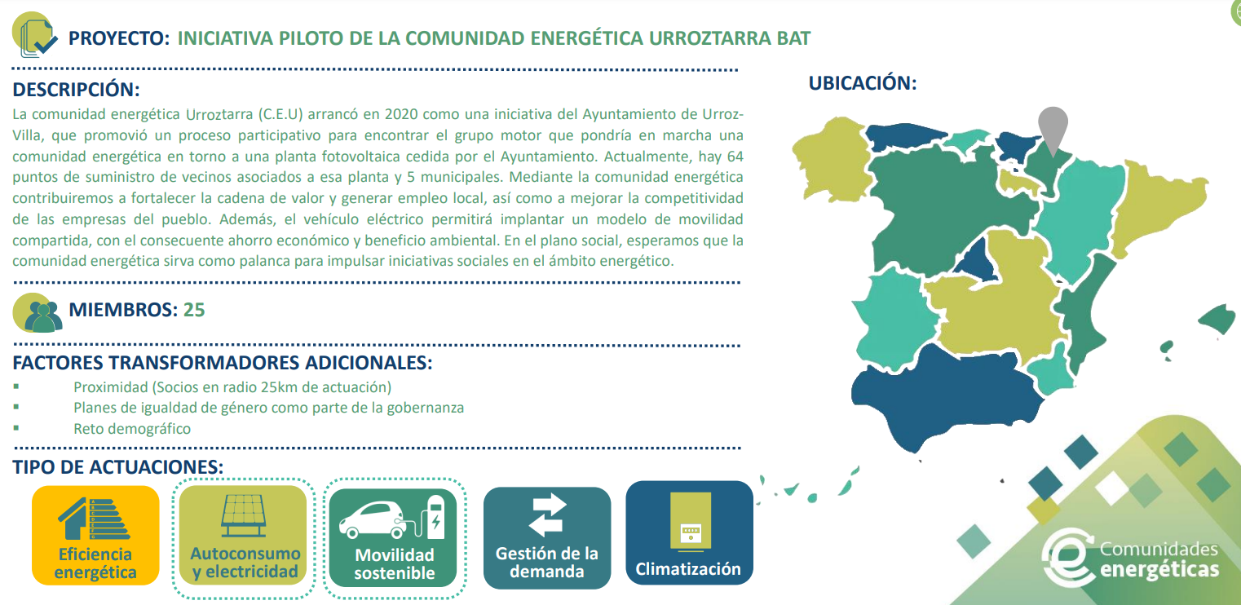
3. Modelos de financiación
3.1 Modelos de financiación
Ejemplos programas de financiación nacionales

Slide 54
3. Modelos de financiación
3.2 Retos y barreras para movilizar financiación
Concepto relativamente nuevo
La normativa específica de CE en España todavía está pendiente de transponer, genera desconfianza para ciertos inversores
La participación de actores es clave en la viabilidad de una CE y actualmente el proceso de captación de miembros es complicado
No hay prácticas estandarizadas por la diversidad de proyectos existente
No hay indicadores definidos que permitan evaluar rápidamente la viabilidad de las CE

Slide 55
Evaluación financiera de proyectos
¿Por qué es necesario un cambio de modelo energético?
¿Por qué es necesario un cambio de modelo energético?
¿Por qué es necesario un cambio de modelo energético?
¿Por qué es necesario un cambio de modelo energético?
¿Por qué es necesario un cambio de modelo energético?
¿Por qué es necesario un cambio de modelo energético?
¿Por qué es necesario un cambio de modelo energético?

Slide 56
4. Evaluación financiera de proyectos
4.1 Parámetros financieros para evaluar un proyecto
INDICADORES FINANCIEROS
CAPEX: Gasto inicial en equipos/infraestructura necesaria (ej. planta FV).
OPEX: Gasto Operacional, señalando el capital utilizado para mantener o mejorar los activos físicos de una empresa (ej. personal).
VAN (Valor Actual Neto): consiste en actualizar los cobros y pagos de un proyecto o inversión para conocer cuánto se va a ganar o perder con esa inversión.
TIR (Tasa Interna de Retorno): rentabilidad que ofrece una inversión. Porcentaje de beneficio o pérdida que tendrá una inversión para las cantidades que no se han retirado del proyecto.
PAYBACK (plazo de recuperación): periodo de tiempo requerido para recuperar el capital inicial de una inversión. Es un método estático para la evaluación de inversiones.
Beneficios anuales: ventas brutas o ingresos menos gastos totales para el periodo contable.
Notes:
Evaluación de proyectos de inversión
INDICADORES + PARÁMETROS IMPORTANTES
EVALUACIÓN MUY SIMILAR AL DE UN PROYECTO FOTOVOLTAICO**
CAPEX: gasto de capital es el dinero que una organización o entidad corporativa gasta para comprar, mantener o mejorar sus activos fijos, como edificios, vehículos, equipos o terrenos.
Interés del préstamo: el tipo de interés de un préstamo es el coste que tiene que el banco te preste dinero para financiar un proyecto y que se lo devuelvas dentro de un plazo de tiempo determinado, dividido en mensualidades (cuotas).
ROI: El retorno de la inversión se calcula dividiendo la ganancia obtenida en una inversión por el costo de esa inversión.
VAN: El valor actual neto es un criterio de inversión que consiste en actualizar los cobros y pagos de un proyecto o inversión para conocer cuanto se va a ganar o perder con esa inversión. Para ello trae todos los flujos de caja al momento presente descontándolos a un tipo de interés determinado.
Payback: periodo de tiempo requerido para recuperar el capital inicial de una inversión.
Beneficios anuales: ventas brutas o ingresos menos gastos totales para el periodo contable.
Multiplicador de la inversión: el multiplicador trata de medir los efectos que se producen cuando la variable de la inversión experimenta un incremento.
VAR - Riesgo inversión: permite medir el riesgo financiero de una inversión. Se encarga de determinar la probabilidad de sufrir una perdida durante un periodo de tiempo.

Slide 57




4. Evaluación financiera de proyectos
4.1 Parámetros financieros para evaluar un proyecto
INDICADORES FINANCIEROS
i = 20%
CAPEX
OPEX
VAN = -23
Año 1
400€
Año 2
400€
Año 3
200€
-750€
Año 1: 333€
Año 2: 278€
Año 3: 116€
TIR =18%
PAYBACK = 2,25 años
Notes:
Evaluación de proyectos de inversión
INDICADORES + PARÁMETROS IMPORTANTES
EVALUACIÓN MUY SIMILAR AL DE UN PROYECTO FOTOVOLTAICO**
CAPEX: gasto de capital es el dinero que una organización o entidad corporativa gasta para comprar, mantener o mejorar sus activos fijos, como edificios, vehículos, equipos o terrenos.
Interés del préstamo: el tipo de interés de un préstamo es el coste que tiene que el banco te preste dinero para financiar un proyecto y que se lo devuelvas dentro de un plazo de tiempo determinado, dividido en mensualidades (cuotas).
ROI: El retorno de la inversión se calcula dividiendo la ganancia obtenida en una inversión por el costo de esa inversión.
VAN: El valor actual neto es un criterio de inversión que consiste en actualizar los cobros y pagos de un proyecto o inversión para conocer cuanto se va a ganar o perder con esa inversión. Para ello trae todos los flujos de caja al momento presente descontándolos a un tipo de interés determinado.
Payback: periodo de tiempo requerido para recuperar el capital inicial de una inversión.
Beneficios anuales: ventas brutas o ingresos menos gastos totales para el periodo contable.
Multiplicador de la inversión: el multiplicador trata de medir los efectos que se producen cuando la variable de la inversión experimenta un incremento.
VAR - Riesgo inversión: permite medir el riesgo financiero de una inversión. Se encarga de determinar la probabilidad de sufrir una perdida durante un periodo de tiempo.

Slide 58
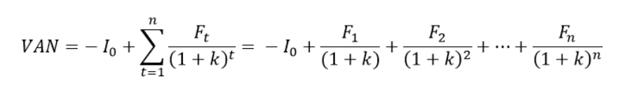


4. Evaluación financiera de proyectos
4.1 Parámetros financieros para evaluar un proyecto
VALOR ACTUAL NETO
Ft son los flujos de dinero en cada periodo t
I0 es la inversión realiza en el momento inicial ( t = 0 )
n es el número de periodos de tiempo
k es el tipo de descuento o tipo de interés exigido a la inversión
VAN > 0 : El valor actualizado de los cobro y pagos futuros de la inversión, a la tasa de descuento elegida generará beneficios.
VAN = 0 : El proyecto de inversión no generará ni beneficios ni pérdidas, siendo su realización, en principio, indiferente.
VAN < 0 : El proyecto de inversión generará pérdidas, por lo que deberá ser rechazado.

Slide 59
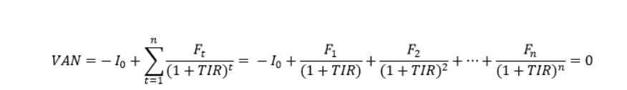
4. Evaluación financiera de proyectos
4.1 Parámetros financieros para evaluar un proyecto
TASA INTERNA DE RETORNO
Ft son los flujos de dinero en cada periodo t
I0 es la inversión realiza en el momento inicial ( t = 0 )
n es el número de periodos de tiempo
Si TIR > k , el proyecto de inversión será aceptado. La tasa de rendimiento interno que obtenemos es superior a la tasa mínima de rentabilidad exigida a la inversión.
Si TIR = k , indiferente. En esta situación, la inversión podrá llevarse a cabo si mejora la posición competitiva de la empresa y no hay alternativas más favorables.
Si TIR < k , el proyecto debe rechazarse. No se alcanza la rentabilidad mínima que le pedimos a la inversión.

Slide 60
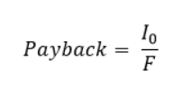
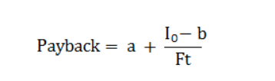
4. Evaluación financiera de proyectos
4.1 Parámetros financieros para evaluar un proyecto
PLAZO DE RECUPERACIÓN
a es el número del periodo inmediatamente anterior hasta recuperar el desembolso inicial
I0 es la inversión inicial del proyecto
b es la suma de los flujos hasta el final del periodo «a»
Ft es el valor del flujo de caja del año en que se recupera la inversión
I0 es la inversión inicial del proyecto
F es el valor de los flujos de caja
Payback - Cuanto más bajo mejor

Slide 61
4. Evaluación financiera de proyectos
4.2 Sostenibilidad de las CE
Aunque las CE no tengan ánimo de lucro, igualmente necesitan lograr un modelo de negocio sostenible.
En función de la forma jurídica escogida y de la financiación solicitada se buscará más o menos rentabilidad
Los beneficios obtenidos pueden ser reinvertidos en los objetivos de la CE (sin descuidar la actividad primaria!)
La gobernanza se debe co-crear con el grupo para que todo el mundo esté cómodo con las decisiones.

Slide 62

4. Evaluación financiera de proyectos
4.2 Sostenibilidad de las CE
INVERSIÓN
Inversión inicial en activos
Generación para autoconsumo (despliegue instalación, mano de obra, permisos, licencias, etc)
GASTOS
Gastos administrativos (abogados, notarios, dar de alta figura jurídica, etc)
Oficina, ordenadores…
Personal?
Gestión energética de la comunidad
Subcontratación de actividades (gestor energético, gestor comunidad, etc)
Operación y mantenimiento de las instalaciones

Slide 63
4. Evaluación financiera de proyectos
4.2 Sostenibilidad de las CE
INGRESOS
Ingresos para la comunidad
Ingresos usuarios individuales*
Varían en función de la modalidad escogida:
Cuotas de usuarios de la CE
Ahorros energéticos repartidos
Cuota de derecho de uso

Slide 64
Aspectos administrativos, económicos y financieros en relación a las CEs
AITOR PÉREZ
aitor.perez@r2msolution.com

